Slide 1
Senza apparente utilità
racconto breve scritto
da
Sabrina Lorenzoni

Slide 2
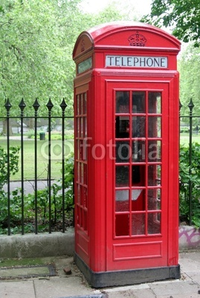
Senza apparente utilità
Sono solo un parallelepipedo di plexiglas trasparente, ormai un po’ rotto, con dentro un apparecchio metallico argenteo. Vivo qui, all’aperto, sotto gli alberi, estate e inverno, vicino al parcheggio.

Slide 3
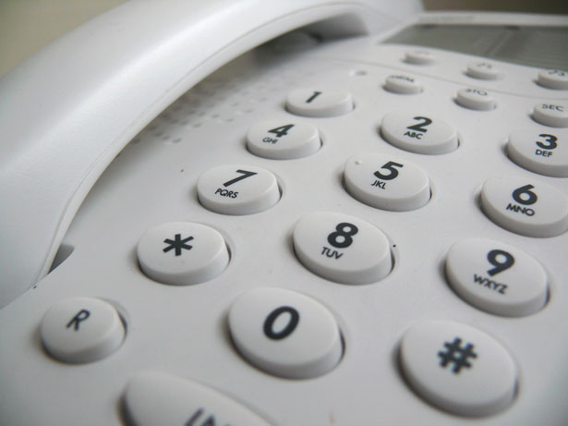
Senza apparente utilità
Giovani e anziani, uomini e donne, italiani e stranieri vengono da me per comunicare. Spesso sono domande ordinarie. Come stai? Hai mangiato oggi? Com’è andato il compito?
A volte hanno un problema da risolvere. Piove e non ho l’ombrello! La macchina non parte! Non mi sento bene!

Slide 4

Senza apparente utilità
Poi c’era lei, ragazza piccola e insignificante, che non aveva nessuno da avvisare. Così entrava e parlava con me, il plexiglas.
Diceva: piove, vieni a prendermi? Dopo usciva, apriva l’ombrello e camminava sotto l’acqua. Oppure mi disegnava sopra cuori col pennarello e ci scriveva sotto ti amo. A volte diceva: l’esame è andato bene! oppure anche oggi non sono riuscita a mangiare niente!

Slide 5
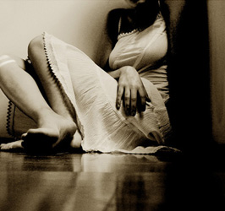
Senza apparente utilità
Quella sera gelida era molto tardi. Si era rifugiata qui, dentro questo prisma di plastica a piangere e gridare.
Provava freddo, paura, vergogna, orrore.
Capivo che scappava da quegli “uomini” che le avevano fatto del male.
Sentiva ancora le loro mani sporche e ruvide addosso, quell’ alito pesante di birra e tabacco, i lividi, le ferite, i mozziconi di sigaretta spenti sulla pelle e le loro voci, stai zitta, non gridare, muoviti un po’, ci vogliamo divertire!

Slide 6
Senza apparente utilità
E stava qui, al gelo, a piangere e vomitare e io, stupida, non potevo fare niente per lei, se non ripararla e fare da schermo al suo dolore. Chissà se sarà guarita.
Potrei raccontare molte storie, ma non so scrivere, nemmeno parlare.
Prima servivo a qualcosa, mentre oggi sono solo una inutile, vecchia, cabina telefonica e la mia vita finirà presto, come dicono sia scritto sul cartello rosso sulla lastra qui fuori: “Questa cabina sarà rimossa il giorno 31/12/2011”

